Slide 1

信息管理
Week 2
安徽大学管理学院
谢笑

Slide 2
全球商务与电子合作
2

Slide 3
LET'S PICK UP WHERE WE LEFT OFF LAST WEEK...
(Each week we will circle back to the last topic or few slides ofthe previous week to make sure we maintain continuity.)
ln Week 1-
We focused on Information Management from a high level and started to discuss functional areas and careers. This will help you:
a) Get a feel on why Information Management is critical理解为什么信息管理很重要
b) Give you some information to navigate your own careers.为你的职业规划提供一些有用的指导性信息

Slide 4
Learning Objectives 学习目标
What are business processes? How are they related to information systems?什么是业务流程?它们与信息系统之间的关系如何?
How do systems serve the different management groups in a business, and how do systems that link the enterprise improve organizational performance?信息系统如何服务于企业中不同的管理部门，企业信息系统如何帮助企业提高组织绩效?

Slide 5
Learning Objectives 学习目标
Why are systems for collaboration and social business so important, and what technologies do they use? 为什么用于合作和社会化商务的信息系统如此重要，这些系统使用了哪些技术?
What is the role of the information systems function in a business? 信息系统在企业中扮演了什么样的角色?
How will MIS help my career? MIS将如何助力我的职业生涯？

Slide 6
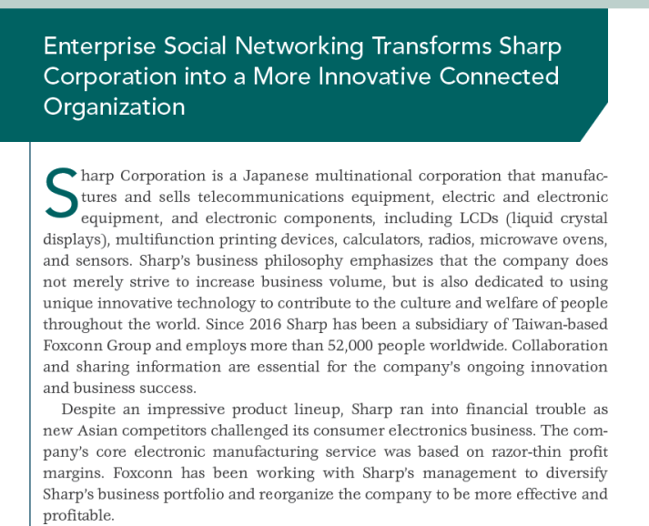
现在，请大家阅读接下来的几张PPT（教材P71）

Slide 7
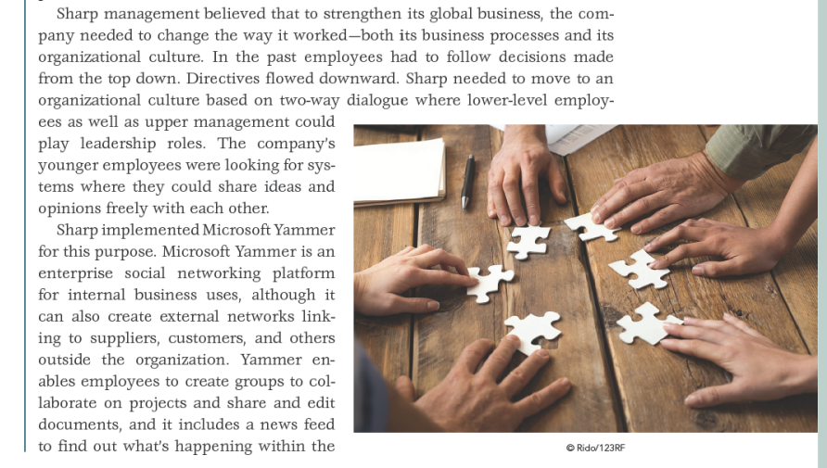

Slide 8
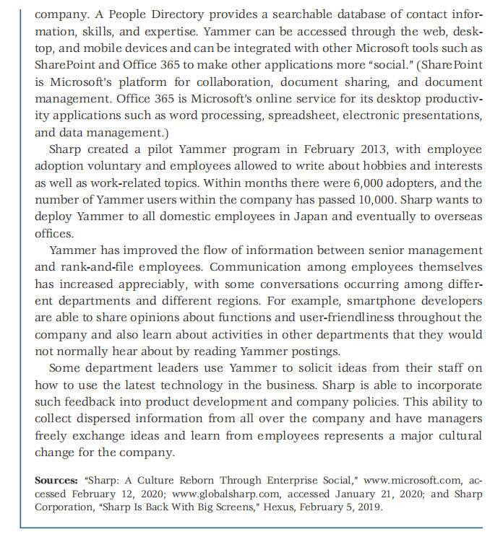

Slide 9
夏普是一家日本跨国公司，生产和销售电信设备、电气和电子设备以及包括LCD在内的电子元件（液晶显示器）、多功能打印设备、计算器、收音机、微波炉和传感器。夏普的经营理念强调，公司不仅致力于增加业务量，而且还致力于利用独特的创新技术为世界各地人民的文化和福祉做出贡献。自2016年以来，夏普一直是台湾富士康集团的子公司，全球拥有超过52000名员工。协作和共享信息对于公司的持续创新和业务成功至关重要。
尽管夏普的产品阵容令人印象深刻，但随着新的亚洲竞争对手挑战其消费电子业务，夏普还是陷入了财务困境。该公司的核心电子制造服务基于极低的利润率。富士康一直在与夏普管理层合作，使夏普的业务组合多元化，并重组公司以提高效率和盈利能力。
夏普的管理层认为，为了加强其全球业务，公司需要改变其运作方式——包括业务流程和组织文化。过去，员工必须服从自上而下的决定。指令向下流动。夏普需要转向一种基于双向对话的组织文化，在这种文化中，低层员工和高层管理人员都可以发挥领导作用。公司的年轻员工在寻找一种能让他们自由交流想法和意见的制度。

Slide 10
夏普为此实现了微软Yammer。微软的Yammer是一个企业内部使用的社交网络平台，尽管它也可以创建与供应商连接的外部网络。客户，以及组织外部的其他人。Yammer允许员工创建小组，在项目上进行协作，共享和编辑文档，它还包括一个新闻源，可以了解公司内部发生的事情。人员目录提供了联系信息、技能和专业知识的可搜索数据库。Yammer可以通过网络、桌面和移动设备访问，还可以与sharepoint和Office 365等其他微软工具集成，使其他应用程序更具“社交性”。SharePoint是微软的协作、文档共享和文档管理平台。Office 365是微软为其桌面生产力应用程序提供的在线服务，如文字处理、电子表格、电子演示和数据管理。
夏普于 2013 年 2 月创建了一个 Yammer 试点项目，员工参与自愿，允许员工撰写与工作相关的话题以及个人爱好和兴趣。几个月内就有 6000 名员工参与，目前公司内部 Yammer 用户数量已超过 10000 人。夏普希望将 Yammer 部署给日本国内所有员工，并最终推广到海外办事处。
Yammer 改善了高层管理人员与普通员工之间的信息流通。员工之间的交流也显著增加，不同部门和不同地区的员工之间也展开了交流。例如，智能手机开发人员能够就功能和用户友好性等问题在公司内部分享意见，还能通过阅读 Yammer 上的帖子了解其他部门的活动，而这些活动通常是他们不会了解到的。

Slide 11
一些部门领导利用 Yammer 平台向员工征集如何在业务中运用最新技术的建议。夏普能够将此类反馈纳入产品开发和公司政策之中。这种能够从公司各处收集分散的信息，并让管理人员自由交流想法、向员工学习的能力，对夏普而言代表着一种重大的文化变革。

Slide 12
注:2017年，微软将Yammer并入了微软365。Yammer的许多功能现在都嵌入了微软Teams和Outlook。Yammer本身已经不存在了，微软也不再支持它。
请思考如下问题：
How are collaboration and employeeengagement helping Sharp Corporation to be more competitive? 合作与员工参与如何使得夏普公司变得更有竞争力？
How did using Yammer change corporate culture and the way work was performed atSharp Corporation?使用Yammer如何改变企业文化和夏普公司的工作执行方式？

Slide 13
夏普的案例表明：
Sharp's experience illustrates how much organizations today rely on information systems to improve their performance and remain competitive.Italso shows how much systems supporting collaboration and teamwork make adifference in an organization's ability to innovate, execute, grow profits, andremain competitive.
夏普的经历说明了今天的组织有多依赖于信息系统，以提高他们的表现和保持竞争力。它还显示了支持协作和团队合作的系统对组织创新、执行、增长利润和保持竞争力的能力有多大影响。

Slide 14
The chapter-opening diagram calls attention to important points raised by thiscase and this chapter. Sharp Corporation is a knowledge-intensive technologycompany that depends on innovation, but it was hampered by hierarchical top-down processes and a culture that prevented employees and managers fromfreely sharing information and innovating. This impacted the company's abilityto create and deliver new leading-edge products, maintain high profit margins,and fend off increasing competition from other companies.本章的开篇图让我们注意到本案例和本章提出的要点。夏普公司是一家依靠创新的知识密集型技术公司，但它受到自上而下的等级制度和阻碍员工和经理自由分享信息和创新的文化的阻碍。这影响了公司创造和交付新的前沿产品的能力，保持高利润率，并抵御来自其他公司日益激烈的竞争。

Slide 15
Sharp management found that the best solution was to deploy new technologyto help the company move from a hierarchical corporate knowledge and workenvironment to one that was more democratized.Enterprise social networkingactively engaged employees and enabled them to obtain more knowledge fromcolleagues and managers.The company took advantage of Microsoft Yammer'ssocial tools to increase employee collaboration and engagement and to open updialogues with management. There is now more effective sharing of employeeknowledge, and the company has become more innovative and effective.夏普的管理层发现，最好的解决方案是部署新技术，帮助公司从等级森严的企业知识和工作环境转变为更加民主化的环境。企业社交网络积极地吸引员工，使他们能够从同事和管理者那里获得更多的知识。该公司利用微软Yammer的社交工具来提高员工的协作和参与度，并与管理层展开对话。现在员工的知识共享更加有效，公司也变得更加创新和高效。

Slide 16
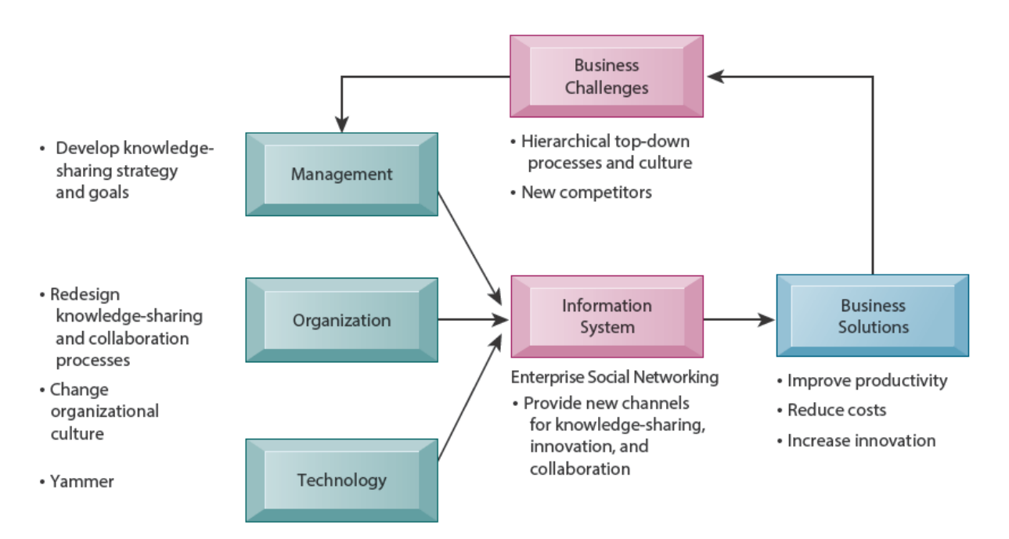
New technology alone would not have solved Sharp Corporation's problem. Tomake the solution effective, Sharp had to change its organizational culture andbusiness processes for knowledge dissemination and collaborative work, andthe new technology made these changes possible.新技术新本身并不能解决夏普公司的问题。为了使解决方案有效，夏普必须改变其组织文化和业务流程，以传播知识和协同工作，而新技术使这些变化成为可能。

Slide 17
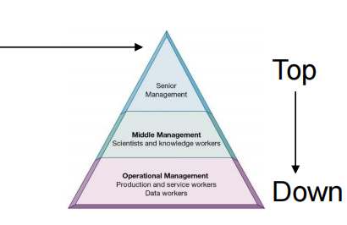
Enterprise Social Networking Transforms Sharp Corporation into a More Innovative Connected Organization 企业社交网络将夏普公司转变为一个更加创新的互联组织
Problems问题
Hierarchical top-down processes自上而下的分层流程
New competitors新竞争对手
Lack of collaboration and idea sharing缺乏协作和创意共享

Slide 18
Solutions解决方案
–Develop knowledge-sharing strategy and goals制定知识共享的战略和目标
Redesign knowledge-sharing and collaboration processes重新设计知识共享和协作流程
Change organizational culture改变组织文化
Implement Microsoft Yammer (MS O365) collaboration software使用Microsoft Yammer (MS O365)协作软件
• Purposes目的
Improve performance and remain competitive提高业绩并保持竞争力
Demonstrates importance of teamwork and collaboration for innovation and profit growth证明团队合作对创新和利润增长的重要性
Illustrates how organizational culture and business processes enable 说明组织文化和业务流程如何促进知识传播

Slide 19
什么是业务流程？业务流程是如何与信息系统产生关系的
2.1

Slide 20
2.1.1Business Processes 业务流程
业务流程是指以提供有价值的产品或服务为中心而进行的一系列业务工作的组织和协调方式。
Flows of material, information, knowledge
业务活动由物流、信息流、业务流程参与者之间的知识组成
Logically related set of tasks that define how specific business tasks are performed
业务流程也指企业组织协调工作、信息、知识的特定方式，以及管理层确定的工作协调方式
May be tied to functional area or be cross-functional
可能与职能部门或跨职能部门相关

Slide 21
2.1.1 Business Processes 业务流程
A Business can be seen as collection of processes
业务可以被视为流程的集合
Processes can be Assets (enhance productivity) or Liabilities (hamper productivity)
流程可以是资产(提高生产力)或负债(阻碍生产力)
Goal of process optimization is to turn liabilities into assets
流程优化的目标是化负债为资产

Slide 22
Functional Business Processes Examples 职能性业务流程示例
Manufacturing and Production制造及生产
Assembling the product组装产品，质量检查，准备物料清单
Sales/Marketing销售/市场营销
Identifying Customers客户确认，客户产品认知，产品销售
Finance/Accounting财务/会计
Creating financial statements债务偿付，制作财务报表，管理现金账户
Human Resources人力资源
Hiring employees员工招聘，员工岗位绩效评估，制定员工福利计划

Slide 23
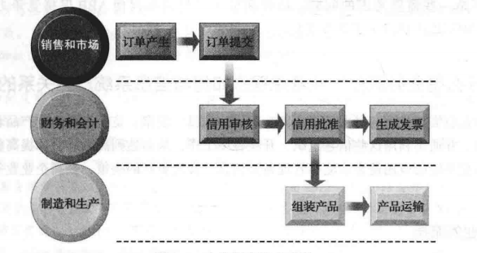
图2-1 ERP鸟瞰图示例（集成了3个功能领域）
订单处理流程

Slide 24
How Information Systems Improve/Optimize Processes 2.1.2 信息技术是如何改进/优化业务流程的
Automating steps that were manual手动操作的自动化，如客户信用的审核或发票和运单的产生
Enabling entirely new processes启用全新的流程，从亚马逊下载一本Kindle电子书，从iTunes下载音乐等
Changing flow of information改变信息流，使更多的人获取和共享信息
Replacing sequential steps with parallel steps用平行步骤取代顺序步骤
Eliminate duplication or unnecessary steps消除重复或不必要的步骤

Slide 25
How Information Systems Improve/Optimize Processes 2.1.2 信息技术是如何改进/优化业务流程的
Results:
Expedite decision making
加快决策
Easily adapt to and support new models or strategy
容易适应和采纳新的模式或策略

Slide 26
信息系统的类型
2.2

Slide 27
Transaction Processing Systems (TPS)事务处理系统
Management Information Systems (MIS)管理信息系统
Day to Day每天
Decision Support Systems (DSS)决策支持系统
Executive Support Systems (ESS)经理支持系统
Strategic战略
Enterprise Resource Planning (ERP)企业资源规划

Slide 28
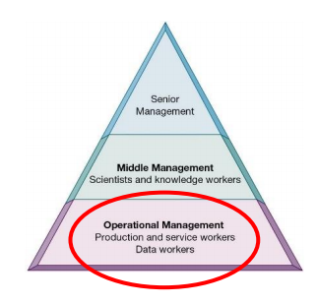
1. Transaction Procesing Systems (TPS)事务处理系统
事务处理系统是计算机化的系统，用以执行和记录企业日常性的业务，如销售订单输入、旅馆预约、薪酬、雇员档案保存、运输等。
服务于基层管理
Perform and record daily routine transactions necessary to conduct business 执行和记录日常业务
Examples: sales order entry, payroll,
shipping销售订单录入、工资单、发货

Slide 29
1. Transaction Procesing Systems (TPS)事务处理系统
Allow managers to monitor status of operations and relations with external environment 允许管理者监控企业内部的运营状态以及企业与外部环境的关系。事务处理系统也是其他系统和业务功能所需信息的主要产生者。
Examples: analytics, customer feedback statistics 分析，客户反馈统计
Aide operational managers and staff meet predefined, structured goals and decision making 协助业务经理和工作人员实现预定的、结构化的目标和决策
Examples: historical trends, competition reports 历史趋势、竞争报告

Slide 30
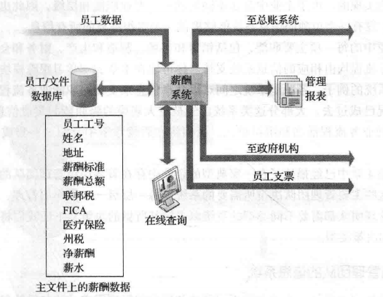
图2-2 薪酬事务处理系统
如图2-2的系统和公司其他会计事务处理系统一起为公司的财务总账系统提供数据，记录公司的收入和费用，并产生收益表与资产负债表等财务报告。薪酬系统也为公司人力资源部门计算员工保险、退休金以及其他福利提供员工薪酬历史数据，为政府部门如美国国税局和社会保障局提供雇员薪酬数据。

Slide 31
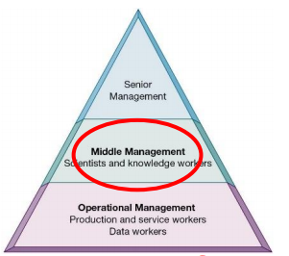
2. Management Information Systems (MIS) 管理信息系统
Serve middle management服务于中层管理
Provide reports on firm’s current performance, based on data from transactional systems (TPS)
根据事务处理系统的数据，提供关于公司当前运行情况的报告，中层管理人员使用这些信息监督和控制业务，并预测未来绩效

Slide 32
2. Management Information Systems (MIS) 管理信息系统
Provide answers to routine questions with predefined procedure for answering themProvide reports on firm’s current performance, based on data from transactional systems Provide reports on firm’s current performance, based on data from transactional systems (TPS)
MIS通常回答的是常规性问题，这些问题都是预先设定的，并有一套预先确定的程序进行解答。例，一份MIS报告可能会列出本季度在一个快餐连锁店中使用的生菜磅数，或图2-4所示某产品的计划销售数据与实际销售数据的对比。

Slide 33
2. Management Information Systems (MIS) 管理信息系统
Typically have minor analytic capability
不具有柔性，分析能力较弱。大多数MIS系统使用的是汇总和对比这种简单的处理程序，而不是复杂的数学模型或统计技术。
Sports Movie about making decisions by statistics instead of gut feel/experience: MoneyBall with Kevin Costner
关于用统计数据而不是凭直觉或经验来做决定的体育电影:凯文·科斯特纳的《点球成金》

Slide 34
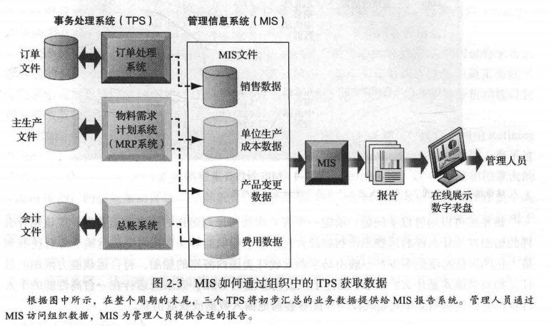
图2-3 MIS如何通过组织中的TPS获取数据

Slide 35
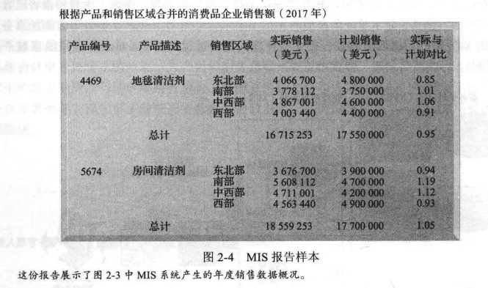
图2-4 MIS报告样本

Slide 36
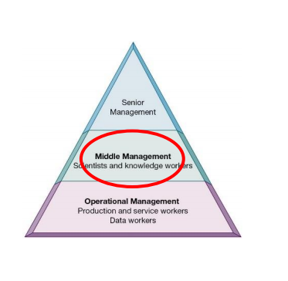
3. Decision Support Systems (DSS) 决策支持系统
决策支持系统关注那些独特且快速变化的问题，这些问题的解答步骤不可能完全被事先明确。
Serve middle management 服务于中层管理
Support nonroutine decision making 支持非常规决策
Example: What is the impact on production schedule if December sales doubled? 如果12月销量翻倍，对生产进度有什么影响?
May use external information as well
as TPS/MIS data 可以使用外部信息以
及TPS/MIS数据

Slide 37
3. Decision Support Systems (DSS) 决策支持系统
Model driven DSS 模型驱动的DSS
Airport Tower Systems 机场塔台系统
eg: what gate should a plane land at? 例如:飞机应该在哪个登机口降落?
Tanker Shipping Systems 油轮运输系统
eg: how much fuel is needed dependent on Shipping weight and port location? 例如:根据装运重量和港口位置，需要多少燃料? 如图2-5

Slide 38
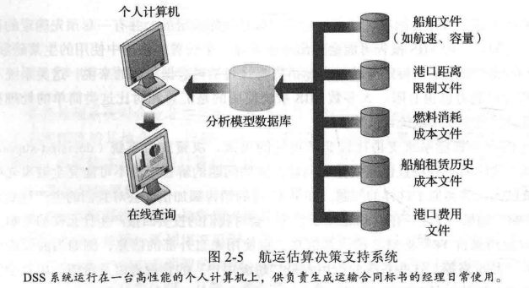
图2-5 航运估算决策支持系统
财务方面的运输/时间成本（燃料、人工、资金）、各类货物的运价/运费率以及港口费用等。
技术方面的船舶运载能力、航速、港口距离、燃料和淡水消耗量以及货物装载模式（不同港口的货物装载次序）等。

Slide 39
3. Decision Support Systems (DSS) 决策支持系统
Data driven DSS 数据驱动的DSS
Marketing Analysis Systems 市场分析系统
eg: should a new sales region be explored? 例如:是否应该开拓新的销售区域?
北美大型滑雪度假村公司（如Intrawest和Vail），从呼叫中心、住宿餐饮预定系统、滑雪学校及滑雪装备租赁店收集并存储了大量的客户信息。他们使用特殊的软件分析这些数据，确定每个客户的价值、回报潜力和忠诚度，以帮助管理者做出更合理的决策。

Slide 40
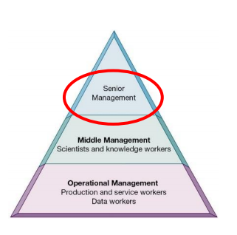
4. Executive Support Systems (ESS) 经理支持系统
经理支持系统可以帮助高层管理者做战略决策。ESS专注于需要判断、评估和洞察力的非常规性决策，为高层管理者提供容易使用的界面以呈现来自多个源头的数据和图形。
Support senior management 服务于高级管理层
Address non-routine decisions 应对非常规决策
Requiring judgment, evaluation,
and insight - STRATEGY
需要判断、评估和洞察力-非程序化决策

Slide 41
4. Executive Support Systems (ESS) 经理支持系统
Incorporate data about external events (e.g., new tax laws or competitors) as well as summarized information from internal MIS and DSS 综合了来自企业外部的数据（如新的税法或有关竞争对手的信息），同时将来自企业内部的MIS和DSS中的信息汇总
Example: Digital dashboard with real-time view of firm’s financial performance 例:数字仪表板，可实时查看公司的财务业绩

Slide 42
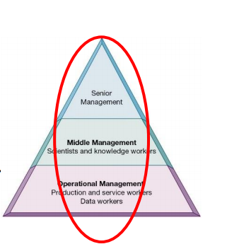
5. Enterprise Resource Planning (ERP) 企业资源规划
企业资源规划系统，通过实施企业系统，将制造和生产、财务和会计、销售和市场、人力资源等职能领域的业务流程整合到一个统一的软件系统中。
Systems for linking all areas of the corporation 连接公司所有部门的系统
Benefits all areas of management
服务于所有管理层级
Spans all functional areas
跨越所有职能领域

Slide 43
5. Enterprise Resource Planning (ERP) 企业资源规划
Integrate processes across the firm 整合整个公司的流程
Integrate data from key business processes into single system 将关键业务流程的数据集成到单个系统中
Speed communication of information throughout firm 在公司内部快速沟通信息
Enable greater flexibility in responding to customer requests, greater accuracy in order fulfillment 能够更灵活地响应客户要求，更准确地完成订单
Enable managers to assemble overall view of operations使经理能够整合整体的运营视图

Slide 44
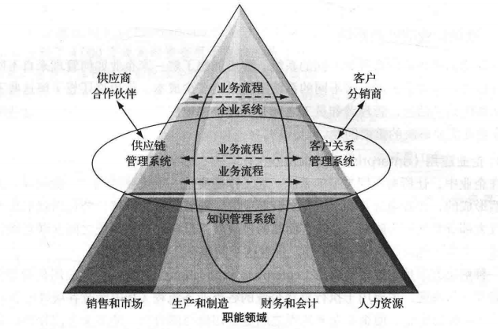
图2-6 企业资源规划的架构
企业应用系统将横跨业务职能领域，纵穿组织层级甚至扩展至组织外部的业务流程自动化。

Slide 45
Custom ERP Systems 定制ERP系统
many companies have custom systems build by vendors or internal IT staff. These systems have many pitfalls yet there are good reasons why companies take a long time to purchase "off shelf" systems. 许多公司都有由供应商或内部IT人员构建的定制系统。这些系统有许多缺陷，因此公司花很长时间购买“现成”系统是有充分理由的。
1.the custom system has been in place for a long time and has many layers of functionality built by various technologists
1.自定义系统已经存在很长一段时间了，它有许多由不同技术人员构建的功能层

Slide 46
Custom ERP Systems 定制ERP系统
2.poor documentation or even lost documentation prevents proper understanding of what is needed
2.糟糕的记录，丢失的记录会妨碍对所需内容的正确理解
3.data dispersed across organization - how to centralize and eliminate duplication
3.不同组织间分散的数据-如何集中和消除重复
4.many moving parts complicate the 'where to start' question
4.许多动态变化使“从哪里开始”的问题复杂化
5.training staff 5.员工培训
6.Costs 6.成本

Slide 47
ERP Systems (most common) ERP系统（最为常见的）
supply chain management, SCM
供应链管理
SAP
customer relationship management，CRM
客户关系管理
Salesforce
knowledge management systems，KMS
知识管理系统
ZenDesk；JIRA/Confluence

Slide 48
Supply Chain Management (SCM) 供应链管理
Manage relationships with suppliers, purchasing firms, distributors, and logistics companies 管理与供应商、采购公司、分销商和物流公司的关系
Manage shared information about orders, production, inventory levels, and any other information pertinent to the product 共享与订单、生产、库存水平和其他与产品和服务递送相关的信息等
Goal is to move correct amount of product from source to point of consumption as quickly as possible and at lowest cost 目标是以尽可能快的速度和最低的成本将正确数量的产品从源头转移到消费点
Inter-organizational system: Automating flow of information across organizational boundaries 跨组织系统:跨组织边界的自动化信息流

Slide 49
Customer Relationship Management (CRM) 客户关系管理
Help manage relationship with customers 帮助管理客户关系
Coordinate business processes that deal with customers in sales, marketing, and customer service 协调与客户打交道的销售、营销和客户服务的业务流程
Goals:目标
Optimize revenue 提高收入
Improve customer satisfaction 提高客户满意度
Increase customer retention 提升客户忠诚度
Identify and retain most profitable customers 识别、吸引并留住最有价值的客户，为现有客户提供更好的服务
Increase sales 增加销售额

Slide 50
Knowledge Management Systems (KMS) 知识管理系统
Manage processes for capturing and applying knowledge and expertise
管理与知识经验获取和应用有关的流程
Collect relevant knowledge and make it available wherever needed in the enterprise to improve business processes and management decisions
收集企业范围内所有相关知识和经验，并使这些知识和经验在需要的时候能够随时随地被员工获取，以改进业务流程和管理决策
Link firm to external sources of knowledge
将公司与外部知识来源联系起来

Slide 51
Intranets and Extranets 内联网和外联网
Technology platforms that increase integration and expedite the flow of information
增强集成和加快信息流动的技术平台
Intranets: 内联网
Internal networks based on Internet standards
基于Internet标准的内部网络
Often are private access area in company’s website 通常是公司网站中的内部员工访问区域

Slide 52
Intranets and Extranets 内联网和外联网
Extranets: 外联网
Company websites accessible only to authorized vendors and suppliers
公司网站中授权供应商可以访问的区域
Facilitate collaboration
促进合作
如Six Flags管理着遍布北美的18个主题公园。内联网为公司1900名全职员工提供与每个主题公园日常运营相关的各类新闻和信息，包括天气预报、演出计划安排、团体以及知名人士参观访问的细节等。该公司也用外联网给3万名季节性员工提供有关计划变更等方面的信息。

Slide 53
2.2.3 E-business, E-commerce, and E-government 电子商业、电子商务和电子政务
E-business
电子商业：是指企业应用数字技术和互联网执行主要的业务流程，包括企业内部管理相关的各类活动以及协调供应商和其他合作伙伴的各类活动。
Use of digital technology and Internet to drive major business processes 利用数字技术和互联网推动主要业务流程
E-commerce
电子商务：可以看做是电子商业中涉及通过互联网买卖商品及服务的部分
Subset of e-business 电子商业的子集
Buying and selling goods and services through Internet 通过互联网买卖商品及服务

Slide 54
2.2.3 E-business, E-commerce, and E-government 电子商业、电子商务和电子政务
E-government
Using Internet technology to deliver information and services to citizens, employees, and businesses
电子政务：指应用互联网和计算机网络技术建立的，使各政府部门和公共服务机构与市民、企业及其他政府分支机构之间的关系数字化。
利用互联网技术为公民、员工、企业提供信息和服务

Slide 55
为什么协作和社会化系统如此重要？它们使用什么技术？
2.3

Slide 56
2.3.1 What is Collaboration? 什么是协作？
Collaboration 协作：是指与他人一起工作以达到共同而明确的目标。协作强调任务或使命的完成，通常发生在企业或其他组织中以及企业之间
Short lived or long term (partnerships) 短期或长期(合作关系)
Informal or formal (teams)非正式或正式(团队)
团队通常有一项企业赋予的特殊使命，团队成员需要通过合作系统完成一系列具体的任务以实现这一使命。一个团队的使命可能是“赢得一场比赛”，也可能是“增加10%的在线销售额”。团队的存在通常是短暂的，团队存在的时间取决于该团队需要解决的问题以及找到问题解决方案并完成使命需要的时间。

Slide 57
2.3.1 What is Collaboration? 什么是协作？
Growing importance of collaboration 协作的重要性日益增强
Changing nature of work 改变工作性质：彼此独立—>紧密协调与互动
Growth of professional work—“interaction jobs” 专业工作的增加：“互动性”的岗位越来越变成需要紧密协调与合作的专业岗位
Changing organization of the firm 公司组织的变化：层级结构—>团队协作
Changing scope of the firm 企业规模的变化：单点—>多点，全球化趋势
Emphasis on innovation 强调创新：创新是一个群体过程和社会过程，大部分创新源于实验室、企业及政府机构中个体之间的合作
Changing culture of work 工作和企业文化的变化：相比于独自工作的个体，多样化的团队能获得更快、更好的成果

Slide 58
2.3.2 What is Social Business? 什么是社会化商务？
Social business
社会化商务：指应用社交网络平台，包括Facebook、Twitter以及企业内部的社会化工具，增强企业与员工、客户以及供应商之间的交流互动，使员工建立个人档案，创建组群，以及“跟踪”其他人的状态更新。
Use of social networking platforms (internal and external) to engage employees, customers, and suppliers
利用社交网络平台(内部和外部)吸引员工、客户和供应商

Slide 59
2.3.2 What is Social Business? 什么是社会化商务？
Aims to deepen interactions and expedite information sharing 目标是深化互动，加快信息共享
“Conversations” to strengthen bonds with customers “对话”，客户、供应商、员工、经理甚至监督机构可以不断持续地“对话”。这能加强企业与消费者、供应商以及员工之间的联系，增强他们对企业的认同感
Requires information transparency 要求信息透明，几乎每一个参与价值创造的人都可以更多地了解他人。
Seen as way to drive operational efficiency, spur innovation, accelerate decision making 被视为提高运营效率，刺激创新，加快决策的方式

Slide 60
2.3.3 Business Benefits of Collaboration and Teamwork 协作与团队合作带来的商业利益
Investment in collaboration technology can return large rewards, especially in sales and marketing, research and development
在协作技术上的投资可以获得丰厚回报，尤其是在销售和市场营销、研发方面
Productivity: Sharing knowledge and resolving problems
生产率:分享知识，解决问题
Quality: Faster resolution of quality issues
质量:快速解决质量问题。更快地发现和改正错误；帮助减少设计和生产过程中的延误

Slide 61
2.3.3 Business Benefits of Collaboration and Teamwork 协作与团队合作带来的商业利益
Innovation: More ideas for products and services
创新:更多产品和服务的创意，“群体智慧”的优势
Customer service: Complaints handled more rapidly
客户服务:更快地处理投诉
Financial performance: Generated by improvements in factors above
财务业绩:由上述因素的改善产生，更高的销售额、销售增长以及更好的财务表现

Slide 62
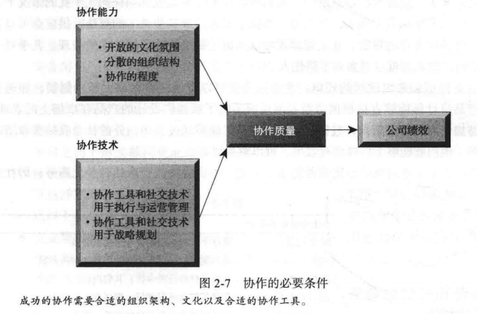
图2-7 协作的必要条件

Slide 63
2.3.4 Building a Collaborative Culture and Business Processes 建设协作性文化和业务流程
Command and control” organizations 传统的“命令和控制”型组织
No value placed on teamwork or lower-level participation in decisions 团队合作没有价值（与奖励无关，也不必横向沟通）或低水平参与决策
Collaborative business culture 协作式商业文化
Senior managers rely on teams of employees 高层管理者依赖员工团队达到和实现目标结果
Policies, products, designs, processes, and systems rely on teams 政策、产品、设计、过程和系统依赖于组织中各个层级的团队构思、创造和建设
The managers purpose is to build teams 中层管理者的职责是团队建设、协调团队工作和监控团队绩效
绩效奖励是基于团队绩效进行的，而个人的奖励是基于个人在团队中的表现进行的。

Slide 64
2.3.3 Tools and Technologies for Collaboration and Social Business 协作和社会化商务的工具与技术
1）E-mail and instant messaging (IM)
电子邮件和即时通讯(instant messaging, IM，包括手机短信)
2）Wikis 维基
维基实际上是一种网站，能使用户很容易地发布和编辑文本、图形等内容，用户不需要具备任何与网页开发或编程技术相关的知识。最著名的维基百科，其维护依赖于志愿者，不支付报酬也不接受广告。
3）Virtual worlds 虚拟世界如“第二人生”
IBM、思科和英特尔这些公司已经使用虚拟世界里的在线会议、面试、特邀演讲会、员工培训等。真实世界的人通过虚拟世界中的化身，利用手势、对话框以及语音通信在虚拟的场所中见面、互动和交流想法。

Slide 65
2.3.3 Tools and Technologies for Collaboration and Social Business 协作和社会化商务的工具与技术
4）Collaboration and social business platforms 协作和社会化商业平台
Virtual meeting systems: videoconferencing, telepresence)
虚拟会议系统:视频会议、网真（一种通过结合高清晰度视频、音频和交互式组件，允许人们在某处而不是在其真实物理物质出现的虚拟现实技术，“思科”案例）（Skype群体视频会议、Zoom、Facetime等）
Cloud collaboration services (Google Drive, Google Docs, etc.) 云协作服务(谷歌Drive、谷歌Docs等)
Microsoft SharePoint and IBM Notes 微软SharePoint和IBM Notes
Enterprise social networking tools
企业社会化网络工具（Salesforce的Chatter，微软的Yammer，IBM的Connections）

Slide 66
2.3.3 Tools and Technologies for Collaboration and Social Business 协作和社会化商务的工具与技术
企业社会化网络软件的功能：
建立成员资料文档
内容分享
消息发布及推送
建立群组/团队工作区
标记及点赞
基于信息安全的权限设置及合理范围内的信息流通

Slide 67
2.3.3 Tools and Technologies for Collaboration and Social Business 协作和社会化商务的工具与技术
5）Checklist for Managers: Evaluating and Selecting Collaboration and Social Software Tools 管理者清单：评估和选择协作与社会化软件工具
Time/space matrix 时间/空间矩阵（图2-8）
Six steps in evaluating software tools评估软件工具的六个步骤
Identify your firm’s collaboration challenges确定公司在合作中面临的挑战
Identify what kinds of solutions are available找出可用的解决方案
Analyze available products’ cost and benefits分析现有产品的成本和效益
Evaluate security risks评估安全风险及漏洞风险
Consult users for implementation and training issues向潜在用户咨询实施和培训中可能会遇到的问题
Evaluate product vendors在候选产品中做出选择，并邀请供应商进行演示

Slide 68
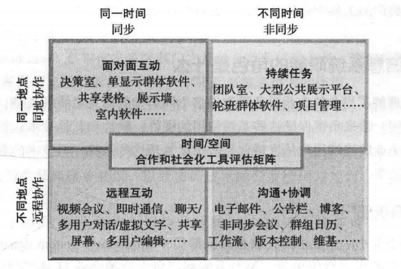
图2-8 基于时间/空间的协作和社会化工具的评估矩阵

Slide 69
Why Should Understanding Business Processes and MIS Be Important to me? 为什么理解业务流程和管理信息系统对我很重要?
Lead to Week 3 引出第三周的课程
Understanding how companies make decisions and why?
了解公司如何做决策以及为什么?
Give you insight to potential issues across large organizations.
让您洞察大型组织中的潜在问题

Slide 70
Why Should Understanding Business Processes and MIS Be Important to me? 为什么理解业务流程和管理信息系统对我很重要?
Gauge your interest in different fields of technology on both the vendor side and internal corporate side. This relates to data, analysis, reporting, analytics, thought leadership, programming, systems, networks, etc...
衡量你对供应商和公司内部不同技术领域的兴趣。这涉及到数据、分析、报告、分析、思维领导、编程、系统、网络等……
Visualize the inter-relationships and dependencies between functional areas of a company or even within a division/department.
可视化公司或部门内部功能区域之间的相互关系和依赖关系。
How strategy based on ‘bad data’ can cause issues.
基于“坏数据”的策略如何导致问题。

Slide 71
主观题
10分
位于哈德逊河畔的唐氏木材( Don's Lumber)公司贩卖各种可以用作地板、桌子、装饰用嵌线、窗户、侧线以及屋顶的建筑材料。木材和其他建筑材料的价格总在不断地变化。当客户询问一种预制木地板的价格时，销售代表首先会查看一下手工制作的价目表，然后打电话给供应商询问木地板的最新价格。供应商同样需要查询一张手工制作的价目表，这张价目表每天更新一次。因为手头没有即刻可用的公司最新价格信息，供应商通常必须回电话给唐氏公司的销售代表。请评述一下这种情形对企业带来的影响，说明如何利用信息技术和系统改进这一业务流程，并分析实施这样的信息技术和系统，需要在哪些方面做出决策。
作答

